Slide 1
A Level Spanish
2017

Slide 2
1. La evolución de la sociedad española:

Slide 3
2. La cultura política y artística en el mundo de habla española:

Slide 4
3. La inmigración y la sociedad multicultural española:

Slide 5
4. La dictadura franquista y la transición a la democracia:

Slide 6
Assessments:
Paper 1. Listening, reading and translation.
Paper 2: Written response to texts and translation.
Paper 3: Speaking.

Slide 7
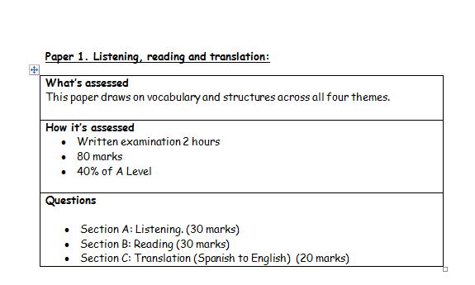

Slide 8
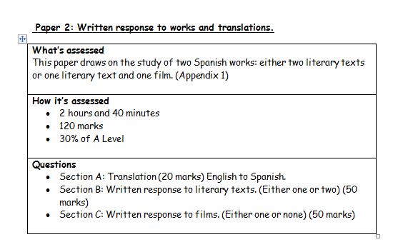

Slide 9
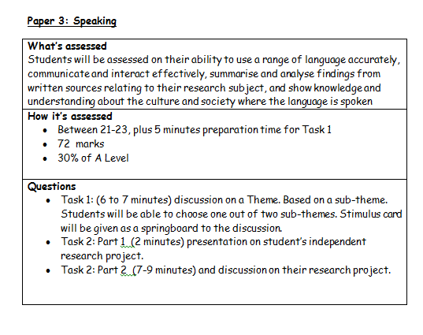

Slide 10
Películas
Sobre la guerra civil española:
El laberinto del fauno, dir. Guillermo del Toro (2006)
La lengua de las mariposas, dir. José Luis Cuerda (1999)
Las 13 rosas, dir. Emilio Martínez-Lázaro (2007)
Soldados de Salamina, dir David Trueba (2012)
La voz dormida, dir Benito Zambrano (2011)

Slide 11
Libros:
La casa de Bernarda Alba, Ferderico García Lorca (1932)
Bodas de sangre, Federico García Lorca (1936)
Nada, Carmen Laforet (1943)

Slide 12
En estos dos cursos vamos a:
divertirnos.
aprender sobre la cultura, la historia, las artes y las fiestas del mundo hispanohablante.
¡Bienvenido/as!

